Slide 1
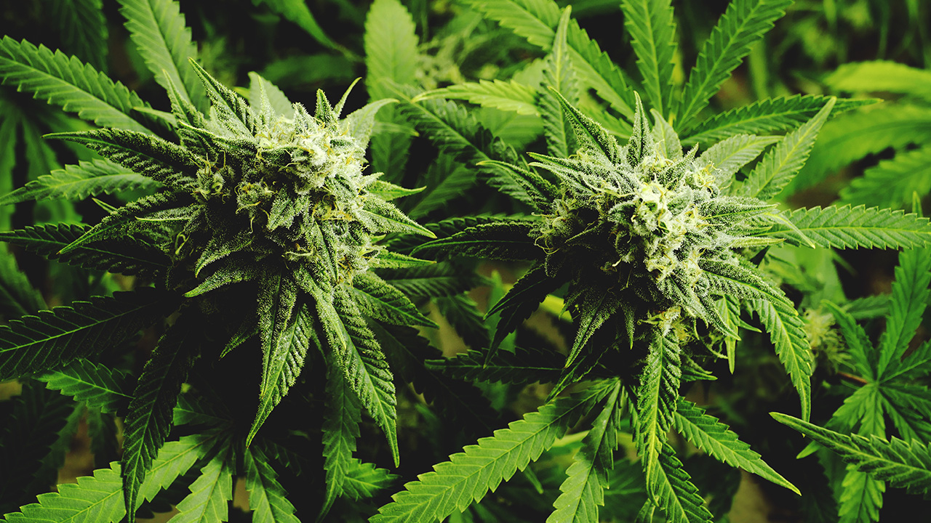
การขออนุญาตสมุนไพรควบคุม (กัญชา)

Slide 2
การขออนุญาตสมุนไพรควบคุม (กัญชา)
1. ขออนุญาตศึกษาวิจัยสมุนไพรควบคุม
2. ขออนุญาตส่งออกสมุนไพรควบคุม
เพื่อการค้า
3. ขออนุญาตจำหน่าย/แปรรูปสมุนไพร
ควบคุมเพื่อการค้า

Slide 3
ขั้นตอนการขออนุญาตใช้สมุนไพรควบคุม (กัญชา)
สถานที่ขออนุญาต : 1. กรมการแพทย์แผนไทยและการแพทย์ทางเลือก
2. กลุ่มงานการแพทย์แผนไทยและการแพทย์ทางเลือก สำนักงานสาธารณสุขจังหวัด ที่เป็นที่ตั้งของสถานประกอบการ/ กิจการ
ผู้ขออนุญาต
ยื่นขออนุญาต โดยกรอก
ข้อมูลในใบรับคำขอ
เจ้าหน้าที่
ออกใบคำขอรับอนุญาต
(ภ.ท.12)
เจ้าหน้าที่เสนอเอกสาร
ต่อ นพ.สสจ. เพื่ออนุญาต
( ไม่เกิน 30 วัน)
ผู้ขออนุญาต
ชำระค่าธรรมเนียม
(1,000/ 20,000/ 3,000 )
ออกใบอนุญาต
(ภ.ท.9/ ภ.ท.10/ภ.ท.11)
ผู้ขออนุญาต
ชำระค่าธรรมเนียม
20 บาท/คำขอ
*ออกตรวจสถานที่

Slide 4
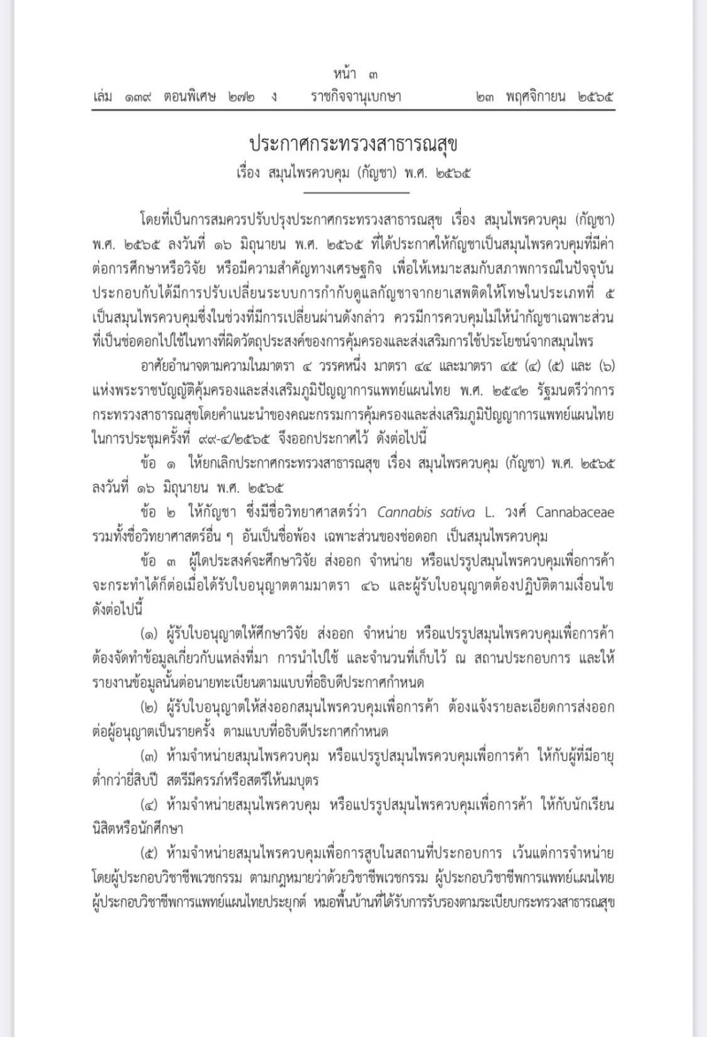
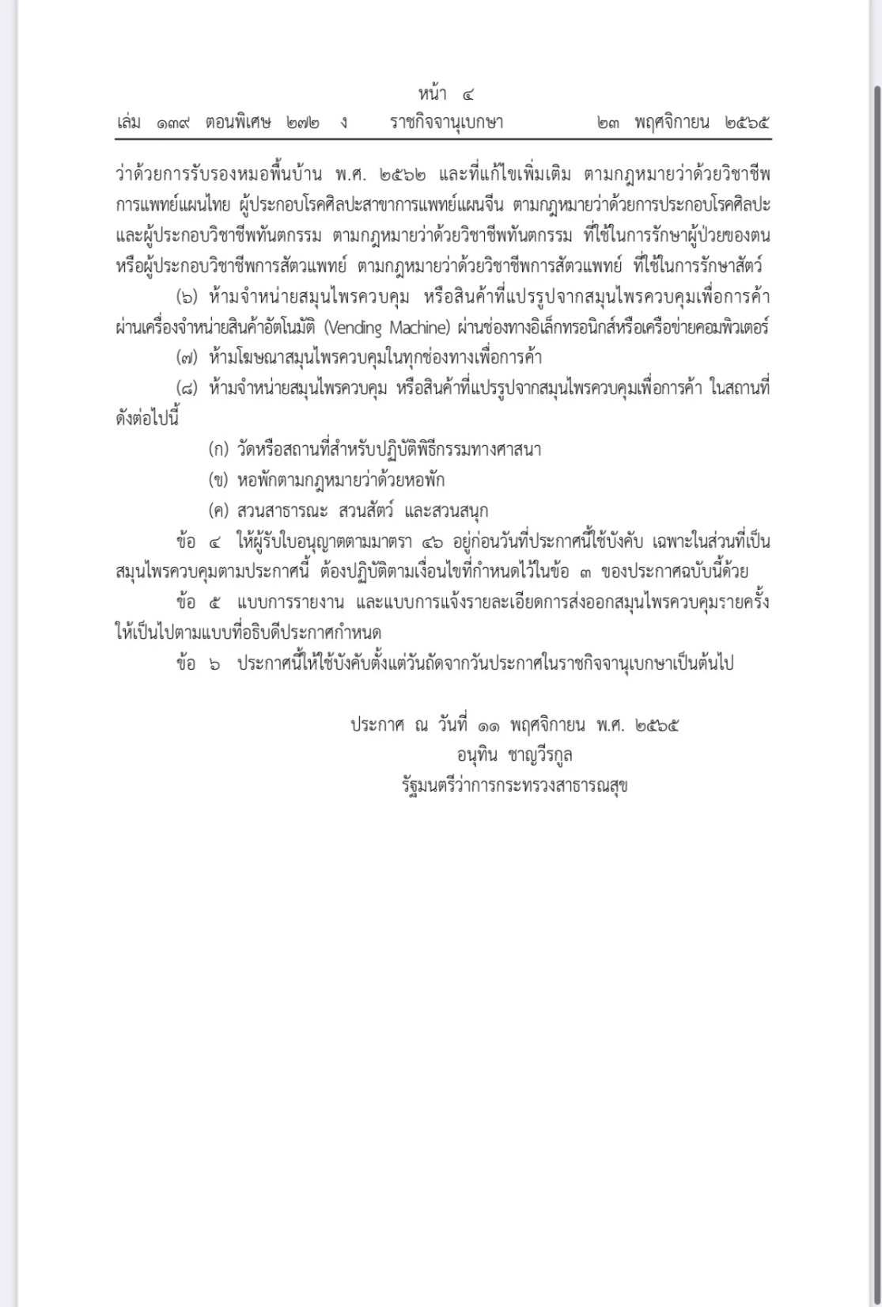

Slide 5
ประกาศกระทรวงสาธารณสุข เรื่อง สมุนไพรควบคุม (กัญชา) พ.ศ. 2565 ลงวันที่ 23 พฤศจิกายน พ.ศ. 2565
ข้อ 1 ให้ยกเลิกประกาศกระทรวงสาธารณสุข เรื่อง สมุนไพรควบคุม (กัญชา) พ.ศ. 2565 ลงวันที่ 16 มิถุนายน พ.ศ. 2565
ข้อ 2 ให้กัญชา ซึ่งมีชื่อวิทยาศาสตร์ว่า Cannabis sativa L วงศ์ Cannabaceae รวมทั้งชื่อ วิทยาศาสตร์อื่นๆ อันเป็นชื่อพ้อง เฉพาะส่วนของช่อดอก เป็นสมุนไพรควบคุม
ข้อ 3 ผู้ใดประสงค์จะศึกษาวิจัย ส่งออก จำหน่าย หรือแปรรูปสมุนไพรควบคุมเพื่อการค้า จะกระทำได้ก็ต่อเมื่อได้รับใบอนุญาตตามมาตรา 46 และผู้รับใบอนุญาตต้องปฏิบัติตามเงื่อนไข ดังต่อไปนี้
1) ผู้รับใบอนุญาตให้ศึกษาวิจัย ส่งออก จำหน่าย หรือแปรรูปสมุนไพรควบคุมเพื่อการค้าต้อง จัดทำข้อมูลเกี่ยวกับแหล่งที่มา การนำไปใช้ และจำนวนที่เก็บไว้ ณ สถานประกอบการ และให้รายงานข้อมูล นั้นต่อนายทะเบียนตามแบบที่อธิบดีประกาศกำหนด
2) ผู้รับใบอนุญาตให้ส่งออกสมุนไพรควบคุมเพื่อการค้า ต้องแจ้งรายละเอียดการส่งออก ต่อผู้อนุญาตเป็นรายครั้ง ตามแบบที่อธิบดีประกาศกำหนด
3) ห้ามจำหน่ายสมุนไพรควบคุม หรือแปรรูปสมุนไพรควบคุมเพื่อการค้า ให้กับผู้ที่มีอายุ ต่ำกว่ายี่สิบปี สตรีมีครรภ์หรือสตรีให้นมบุตร

Slide 6
ประกาศกระทรวงสาธารณสุข เรื่อง สมุนไพรควบคุม (กัญชา) พ.ศ. 2565 ลงวันที่ 23 พฤศจิกายน พ.ศ. 2565
4) ห้ามจำหน่ายสมุนไพรควบคุม หรือแปรรูปสมุนไพรควบคุมเพื่อการค้า ให้กับนักเรียน นิสิตหรือนักศึกษา
5) ห้ามจำหน่ายสมุนไพรควบคุมเพื่อการสูบในสถานที่ประกอบการ เว้นแต่การจำหน่าย โดยผู้ประกอบวิชาชีพเวชกรรม ตามกฎหมายว่าด้วยวิชาชีพเวชกรรม ผู้ประกอบวิชาชีพการแพทย์แผนไทย ผู้ประกอบวิชาชีพการแพทย์แผนไทยประยุกต์ หมอพื้นบ้านที่ได้รับการรับรองตามระเบียบกระทรวง สาธารณสุข ว่าด้วยการรับรองหมอพื้นบ้าน พ.ศ. 2562 และที่แก้ไขเพิ่มเติม ตามกฎหมายว่าด้วยวิชาชีพ การแพทย์แผนไทย ผู้ประกอบโรคศิลปะสาขาการแพทย์แผนจีน ตามกฎหมายว่าด้วยการประกอบโรคศิลปะและผู้ประกอบวิชาชีพทันตกรรม ตามกฎหมายว่าด้วยวิชาชีพทันตกรรม ที่ใช้ในการรักษาผู้ป่วยของตน หรือผู้ประกอบวิชาชีพการสัตวแพทย์ ตามกฎหมายว่าด้วยวิชาชีพการสัตวแพทย์ ที่ใช้ในการรักษาสัตว์
6) ห้ามจำหน่ายสมุนไพรควบคุม หรือสินค้าที่แปรรูปจากสมุนไพรควบคุมเพื่อการค้า ผ่านเครื่องจำหน่ายสินค้าอัตโนมัติ (Vending Machine) ผ่านช่องทางอิเล็กทรอนิกส์หรือเครือข่ายคอมพิวเตอร์
7) ห้ามโฆษณาสมุนไพรควบคุมในทุกช่องทางเพื่อการค้า
8) ห้ามจำหน่ายสมุนไพรควบคุม หรือสินค้าที่แปรรูปจากสมุนไพรควบคุมเพื่อการค้า ในสถานที่ ดังต่อไปนี้
(ก) วัดหรือสถานที่สำหรับปฏิบัติพิธีกรรมทางศาสนา
(ข) หอพักตามกฎหมายว่าด้วยหอพัก
(ค) สวนสาธารณะ สวนสัตว์ และสวนสนุก

Slide 7
ประกาศกระทรวงสาธารณสุข เรื่อง สมุนไพรควบคุม (กัญชา) พ.ศ. 2565 ลงวันที่ 23 พฤศจิกายน พ.ศ. 2565
ข้อ 4 ให้ผู้รับใบอนุญาตตามมาตรา 46 อยู่ก่อนวันที่ประกาศนี้ใช้บังคับ เฉพาะในส่วนที่เป็น สมุนไพรควบคุมตามประกาศนี้ ต้องปฏิบัติตามเงื่อนไขที่กำหนดไว้ในข้อ 3 ของประกาศฉบับนี้ด้วย
ข้อ 5 แบบการรายงาน และแบบการแจ้งรายละเอียดการส่งออกสมุนไพรควบคุมรายครั้ง ให้เป็นไปตามแบบที่อธิบดีประกาศกำหนด
ข้อ 6 ประกาศนี้ให้ใช้บังคับตั้งแต่วันถัดจากวันประกาศในราชกิจจานุเบกษาเป็นต้นไป
ประกาศ ณ วันที่ 11 พฤศจิกายน พ.ศ. 2565
อนุทิน ชาญวีรกูล
รัฐมนตรีว่าการกระทรวงสาธารณสุข

Slide 8
บทกำหนดโทษ
ผู้ใดฝ่าฝืน จะมีโทษทางอาญา มาตรา 78
ตาม พ.ร.บ.คุ้มครองและส่งเสริมภูมิปัญญาการแพทย์แผนไทย พ.ศ. 2542
มีโทษ จำคุกไม่เกิน 1 ปี หรือปรับไม่เกินสองหมื่นบาท หรือทั้งจำทั้งปรับ

Slide 9
รายงานผลการดำเนินงาน การให้บริการขออนุญาตสมุนไพรควบคุม (กัญชา)
ผู้ยื่นคำขออนุญาตฯ | จำนวน 48 ราย
ออกใบอนุญาตแล้ว | จำนวน 26 ราย
อยู่ระหว่างการดำเนินงานสำหรับผู้ยื่น คำขออนุญาต(เพิ่มเติม) | จำนวน 21 ราย
ไม่ผ่านการตรวจสถานประกอบการ | จำนวน 1 ราย

Slide 10
การให้บริการขออนุญาตสมุนไพรควบคุม (กัญชา)
ลำดับ | อำเภอ | ประเภทใบอนุญาตขออนุญาตจำหน่าย/แปรรูปสมุนไพรควบคุม เพื่อการค้า ( แบบ ภ.ท.11 )
 |  | ผู้ยื่นคำขออนุญาตฯ | อยู่ระหว่างการออกตรวจสถานประกอบการ | ไม่ผ่านการตรวจสถานประกอบการ | ได้รับการออกใบอนุญาตฯแล้ว
1 | เมือง | 18 | 10 | 1 | 7
2 | วิเชียรบุรี | 4 | 2 | - | 2
3 | หล่มสัก | 4 | 1 | - | 3
4 | หนองไผ่ | 11 | 2 | - | 9
5 | ชนแดน | 6 | 3 | - | 3
6 | บึงสามพัน | 3 | 2 | - | 1
7 | ศรีเทพ | 1 | 1 | - | -
8 | หล่มเก่า | 1 | - | - | 1
9 | วังโป่ง | - | - | - | -
10 | เขาค้อ | - | - | - | -
11 | น้ำหนาว | - | - | - | -
 | รวม | 48 | 21 | 1 | 26

Slide 11
บัตรประจำตัวพนักงานเจ้าหน้าที่ ตามพระราชบัญญัติคุ้มครอง และส่งเสริมภูมิปัญญาการแพทย์แผนไทย พ.ศ. 2542

Slide 12
พระราชบัญญัติคุ้มครองและส่งเสริมภูมิปัญญาการแพทย์แผนไทย
พ.ศ. 2542
กำหนดให้มีพนักงานเจ้าหน้าที่ และแสดงบัตรประจำตัว
ในการปฏิบัติหน้าที่ตามประกาศกระทรวงสาธารณสุข
เรื่อง แต่งตั้งพนักงานเจ้าหน้าที่เพื่อปฏิบัติการแพทย์แผนไทย
พ.ศ. 2542
เพื่อปฏิบัติการตามอำนาจที่กำหนดตามมาตรา 73 และในมาตรา 74

Slide 13
บัตรประจำตัวพนักงานเจ้าหน้าที่ ตาม พรบ.คุ้มครองและส่งเสริมภูมิปัญญาการแพทย์แผนไทย พ.ศ. 2542
ลำดับ | หน่วยงาน | ได้รับบัตรประจำตัวพนักงานเจ้าหน้าที่จำนวน (ราย)
1 | สำนักงานสาธารณสุขเพชรบูรณ์ | 13
2 | สำนักงานสาธารณสุขอำเภอหล่มเก่า | 2
3 | โรงพยาบาลวังโป่ง | 4
4 | โรงพยาบาลชนแดน | 1
5 | โรงพยาบาลส่งเสริมสุขภาพตำบลนาเฉลียง | 1
6 | โรงพยาบาลส่งเสริมสุขภาพตำบลกองทูล | 2
 | รวม | 24

Slide 14
Thank you

